Slide 1
Hệ phát triển phần mềm
Cấu hình cho Chip vi xử lý.
Soạn thảo chương trình nguồn.
Biên dịch chương trình nguồn sang dạng mã máy.
Liên kết các chương trình đã biên dịch thành file có thể nạp trực tiếp vào Chip.
Mô phỏng và gỡ rối chương trình

Slide 2
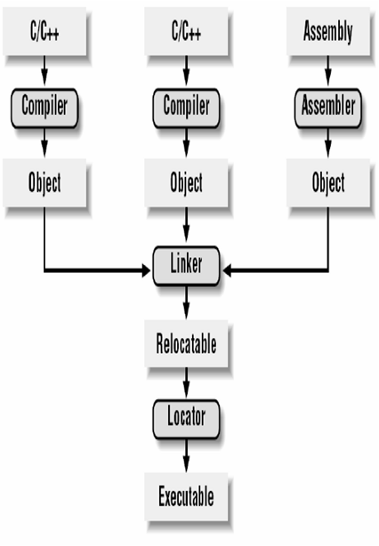
Quá trình biên dịch và liên kết

Slide 3
Quá trình biên dịch và các file sử dụng

Slide 4
Sử dụng các file nguồn C

Slide 5
Kết hợp với file Assembly

Slide 6
Hệ thống mô phỏng phần cứng Emulator

Slide 7
Vai trò của hệ phát triển phần mềm
Với 2 loại vi xử lý C51 và PIC 8bit có thể cùng sử dụng 1 hệ phát triển phần mềm được không?.
Các thư viện bên trong hệ phát triển phần mềm dùng để làm gì, ta có thể tự phát triển thư viện này hay không? .
Phân biệt giữa Simulator và Emulator?
Cách thức khai báo biến và xây dựng hàm con nằm ở các file chương trình nguồn khác nhau trong hệ pháp triển phần mềm.
Quá trình biên dịch và liên kết có vai trò gì? Tại sau có thể xuất hiện thông báo lỗi khi thực hiện nó, giải pháp sửa các lỗi này là gì

